Slide 1
Opakování na závěrečnou písemnou práci 7.ročník
Procenta
Zlomky
Čtyřúhelníky

Slide 2
Pravidla hodnocení
Z každé části si vyber 1 příklad dané úrovně
A – základní B - pokročilá C- expertní
Hodnocení: všechna B správně známka 1
všechna A správně známka 3

Slide 3
1. Zlomky
V březnu stálo kolo 4800,-Kč. Kolik Kč stálo kolo téhož roku
A) v červnu, když jeho cenu snížili o třetinu a ještě o 400,-Kč?
B) v lednu, když od té doby cenu snížili o šestinu?
C) v lednu, když od té doby cenu snížili o čtvrtinu a ještě o 600,-?

Slide 4
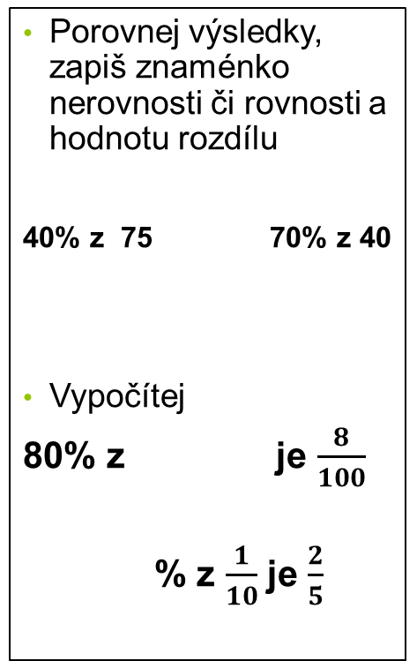
2. Procenta
Úroveň A
Úroveň B
Úroveň C
Porovnej výsledky, zapiš znaménko nerovnosti či rovnosti a hodnotu rozdílu
1% z 500 25% z 8
Vypočítej
46% z je 138
% z 120 je 6
Porovnej výsledky, zapiš znaménko nerovnosti či rovnosti a hodnotu rozdílu
30% z 200 75% z 80
Vypočítej
0,5% z je 2,5
% z 5 je 20
Porovnej výsledky, zapiš znaménko nerovnosti či rovnosti a hodnotu rozdílu
40% z 75 70% z 40
Vypočítej
80% z je $\frac{8}{100}$
% z $\frac{1}{10}$ je $\frac{2}{5}$
cc
cc
cc
cc
cc
cc

Slide 5
3. Procenta
Rozhodni, zda je dané tvrzení pravda nebo nepravda
Zvýšit cenu o 100% znamená cenu zdvojnásobit
Snížit cenu o čtvrtinu znamená totéž, jako snížit cenu na čtvrtinu
Pokud cenu 140Kč zvýším o 20% a potom výslednou cenu snížím o 20%, bude konečná cena opět 140Kč
PRAVDA
NEPRAVDA
PRAVDA
NEPRAVDA
PRAVDA
NEPRAVDA

Slide 6
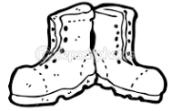

4. Procenta
Boty byly zlevněny z 560Kč na 454Kč. O kolik procent zlevnil obchodník boty?
V obchodě zlevnili oblek o 185Kč a nyní stojí 1725Kč. Kolika procentní bylo zlevnění?
MP3 přehrávač stál původně 2730Kč, potom byl dvakrát zlevněn celkem o 650Kč. Při prvním zlevnění se cena snížila o 12%. Určete, o kolik procent se snížila cena při druhém zlevnění.

Slide 7
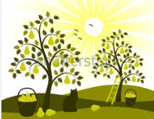
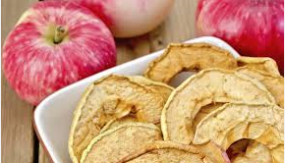

5. Procenta
Ovocnáři založili sad. Z vysázených stromků se ujalo 1200, což je 96% úspěšnost. Kolik stromků původně vysadili?
Sušením ztrácejí jablka 85% své hmotnosti. Kolik kg sušených jablek získáme u 820kg čerstvých?
Jak těžké bochníky těsta musí připravit v pekárně, ztratí-li chléb pečením 12% hmotnosti a mají-li bochníky po upečení vážit 2kg? Výsledek uveďte s přesností na gramy.

Slide 8
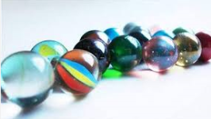
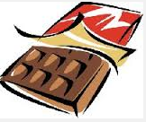

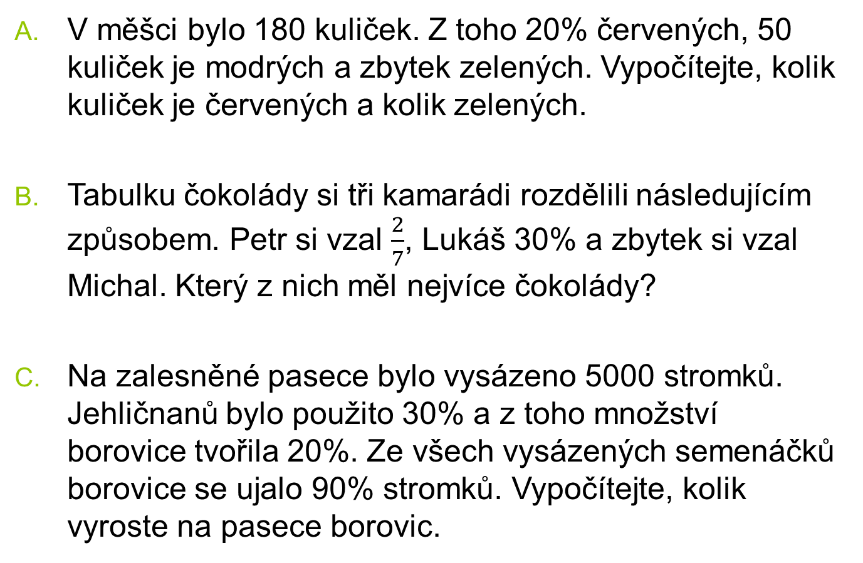
6. Procenta
V měšci bylo 180 kuliček. Z toho 20% červených, 50 kuliček je modrých a zbytek zelených. Vypočítejte, kolik kuliček je červených a kolik zelených.
Tabulku čokolády si tři kamarádi rozdělili následujícím způsobem. Petr si vzal $\frac{2}{7}$, Lukáš 30% a zbytek si vzal Michal. Který z nich měl nejvíce čokolády?
Na zalesněné pasece bylo vysázeno 5000 stromků. Jehličnanů bylo použito 30% a z toho množství borovice tvořila 20%. Ze všech vysázených semenáčků borovice se ujalo 90% stromků. Vypočítejte, kolik vyroste na pasece borovic.

Slide 9
7. Čtyřúhelníky – společné ABC
Pojmenuj, co nejpřesněji geometrický útvar na obrázku
b) c)
d) e)

Slide 10
8. Čtyřúhelníky – společné ABC
Napiš vzorce a jednotky pro výpočet
 | Vzorec | Jednotky výsledku
Obvod kosodélníku
Obsah kosodélníku
Obvod trojúhelníku
Obsah trojúhelníku
Obsah pravoúhlého trojúhelníku
Obvod lichoběžníku
Obsah lichoběžníku

Slide 11
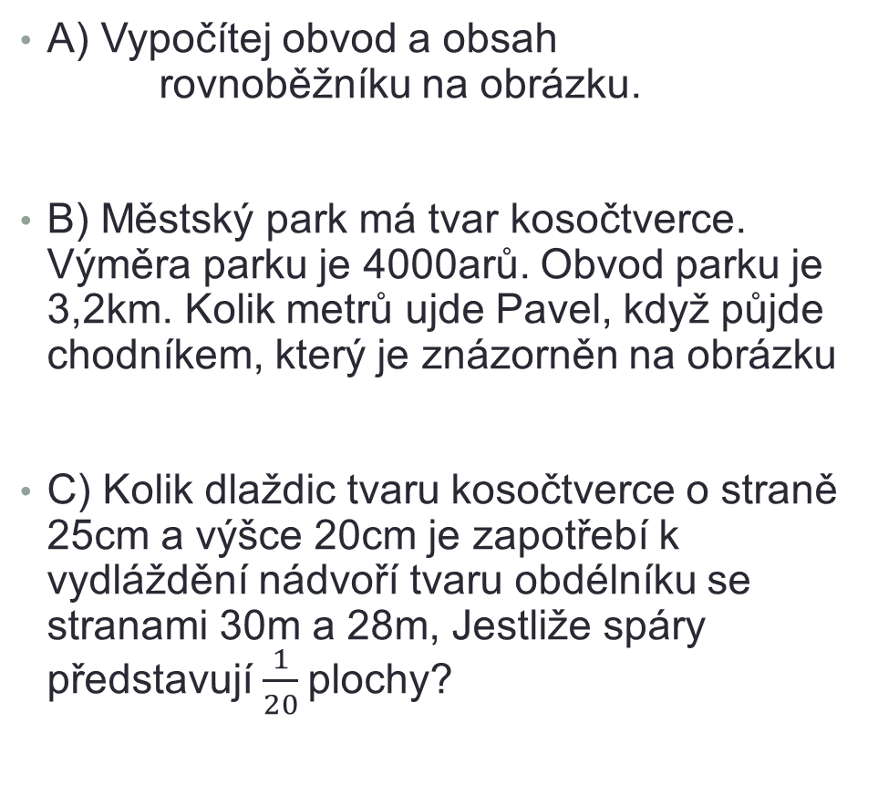
9. Čtyřúhelníky
A) Vypočítej obvod a obsah
rovnoběžníku na obrázku.
B) Městský park má tvar kosočtverce. Výměra parku je 4000arů. Obvod parku je 3,2km. Kolik metrů ujde Pavel, když půjde chodníkem, který je znázorněn na obrázku
C) Kolik dlaždic tvaru kosočtverce o straně 25cm a výšce 20cm je zapotřebí k vydláždění nádvoří tvaru obdélníku se stranami 30m a 28m, Jestliže spáry představují $\frac{1}{20}$plochy?
27 cm
15 cm
42cm

Slide 12
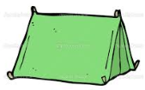
10. Čtyřúhelníky
A) Vypočítej obsah trojúhelníku
na obrázku.
B) Prudký vítr roztrhl několik stanů. Přední stěna stanu má tvar rovnoramenného trojúhelníku, se základnou o délce 1,6m a s výškou 90cm. Kolik m² látky a kolik metrů zipu je potřeba pořídit na opravu předních stěn u tří stanů?
C) Štít střechy má tvar pravoúhlého trojúhelníku, v němž je umístěno obdélníkové okno. Štít je potřeba nově natřít barvou. Výška štítu je 4m, odpovídající strana k této výšce má délku 8m. Okno má rozměry 2m x 0,75m. Kolik plechovek je třeba koupit, jestliže jedna plechovka vystačí na 5m² plochy?
2 cm
6,4 cm

Slide 13

11. Čtyřúhelníky
A) Vypočítej obvod a obsah lichoběžníku ABCD:
základny a = 6m; c = 3cm
ramena b = 4cm; d = 5cm
Výška lichoběžníku je shodná se stranou b. Lichoběžník
nejprve načrtni.
B) Na obrázku je plán pozemku paní Štýrské.
Pomoz jí vypočítat výměru pozemku.
C) Pat a Mat chtějí zamést terasu ve tvaru pravoúhlého lichoběžníku. Pat ji rozdělil na dvě části.
Kdo bude zametat větší část terasy?
Proveď důkaz výpočtem.
90 m
40 m
60 m
50 m
5m
1,5m
Pat
Mat
3 m
8 m

Slide 14
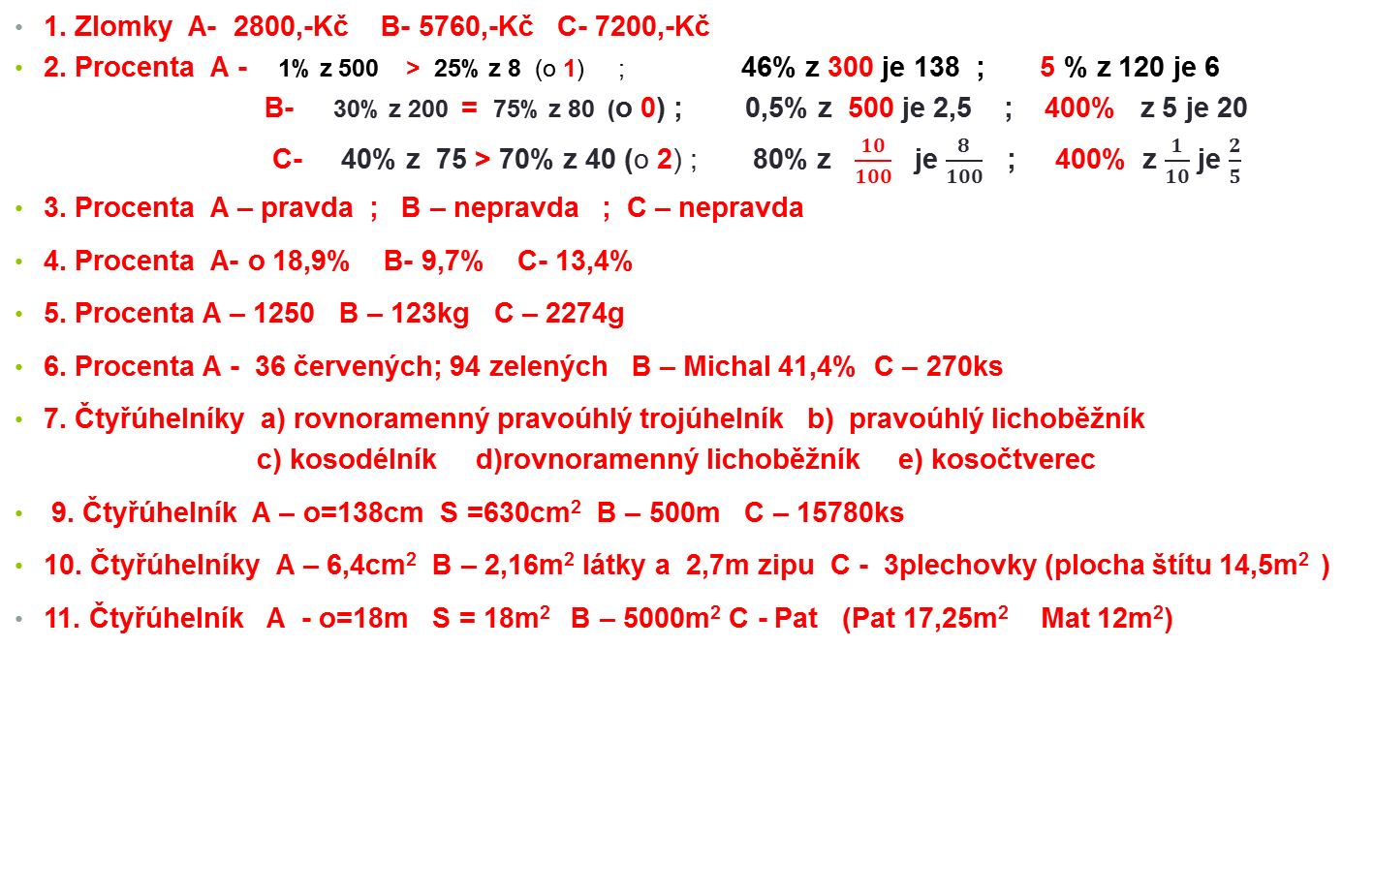
Řešení
1. Zlomky A- 2800,-Kč B- 5760,-Kč C- 7200,-Kč
2. Procenta A - 1% z 500 ˃ 25% z 8 (o 1) ; 46% z 300 je 138 ; 5 % z 120 je 6
B- 30% z 200 = 75% z 80 (o 0) ; 0,5% z 500 je 2,5 ; 400% z 5 je 20
C- 40% z 75 ˃ 70% z 40 (o 2) ; 80% z $\frac{10}{100}$ je $\frac{8}{100}$ ; 400% z $\frac{1}{10}$ je $\frac{2}{5}$
3. Procenta A – pravda ; B – nepravda ; C – nepravda
4. Procenta A- o 18,9% B- 9,7% C- 13,4%
5. Procenta A – 1250 B – 123kg C – 2274g
6. Procenta A - 36 červených; 94 zelených B – Michal 41,4% C – 270ks
7. Čtyřúhelníky a) rovnoramenný pravoúhlý trojúhelník b) pravoúhlý lichoběžník
c) kosodélník d)rovnoramenný lichoběžník e) kosočtverec
9. Čtyřúhelník A – o=138cm S =630cm² B – 500m C – 15780ks
10. Čtyřúhelníky A – 6,4cm² B – 2,16m² látky a 2,7m zipu C - 3plechovky (plocha štítu 14,5m² )
11. Čtyřúhelník A - o=18m S = 18m² B – 5000m² C - Pat (Pat 17,25m² Mat 12m²)
3 m
5 m
4 m
6 m

